Slide 1
Случай столбняка в практике врача детского инфекциониста
«Тетанус – нечеловеческое страдание, которое причиняет боль даже тому, кто наблюдает за муками больного.»
Врач Аретей, 50 г. до н.э.
Работа представлена: доц. Гончаровой Л. А.
асс. Лепиховой Л. П.
интерном Кандауровой И. А.

Slide 2
Определение
Столбняк (tetanus) — острая инфекционная болезнь из группы спорозоонозов, вызываемая Clostridium tetani, с контактным механизмом передачи возбудителя, клинически характеризующаяся поражением нервной системы в виде мышечного гипертонуса и приступами генерализованных (тетанических) судорог.

Slide 3
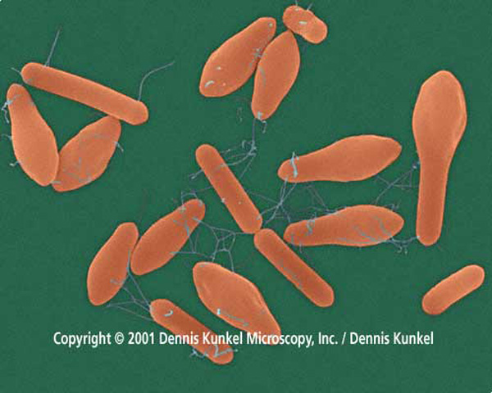
Этиология
Возбудитель -- клостридия (Cl. tetani), крупная грамположительная анаэробная палочка, которая выделяет экзотоксин, сильнейший бактериальный яд.
Возбудитель может существовать как в споровой, так и в вегетативной формах.
Вегетативные формы образуются в анаэробных условиях.
При неблагоприятных условиях переходят в споровую форму, очень устойчивую во внешней среде.

Slide 4
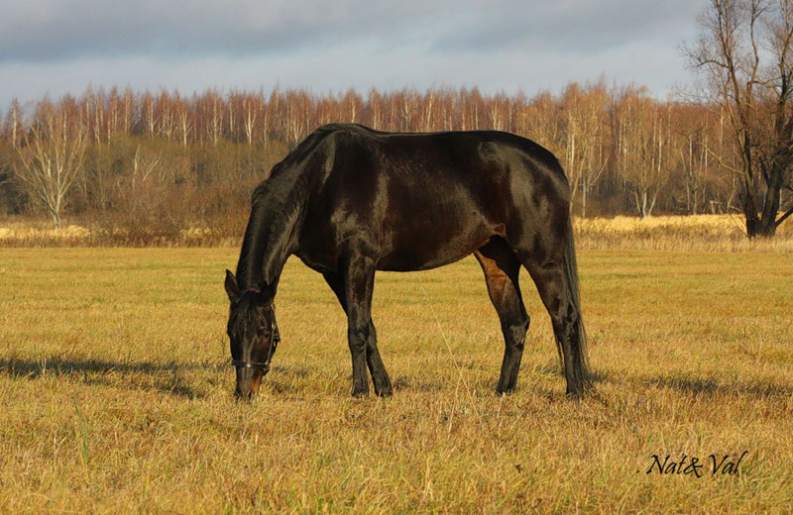
Эпидемиология
Источник инфекции: травоядные животные и реже здоровый человек, в кишечнике которых обитают вегетативные формы столбнячной палочки.
Попадая с фекалиями в почву, они превращаются в споры и сохраняются в ней десятки лет. С пылью споры разносятся повсюду, попадают в жилище, на одежду, обувь, кожу.
Заболеваемость:10 - 50 случаев на 100 000 населения в развивающихся странах; 0,1 – 0,6 – с иммуннопрофилактикой.
Среди детей 80 % случаев столбняка приходится на новорождённых (при инфицировании через пуповину), а также на мальчиков до 15 лет из-за повышенного травматизма.

Slide 5
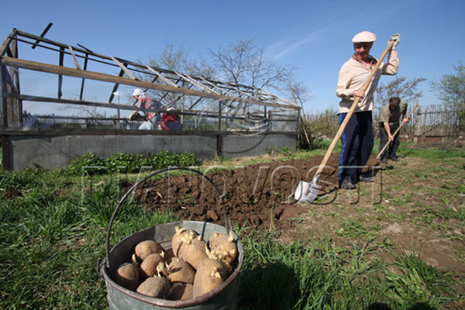
Эпидемиология
Механизм передачи инфекции – контактный.
Передача возбудителя от больного человека не зафиксирована.
Восприимчивость к столбняку высокая, чаще болеют сельские жители.
После перенесенного заболевания иммунитет не формируется, необходима иммунизация.
В мире ежегодно умирает от столбняка около 160 000 человек по данным ВОЗ.

Slide 6
Патогенез
Входными воротами при столбняке служат поврежденная кожа и слизистые.
Особенно опасны колотые раны и раны, имеющие глубокие карманы, где создаются анаэробные условия, способствующие размножению возбудителя и накоплению экзотоксина.
Токсин с током крови и по нервным волокнам попадает в головной и спинной мозг, нарушает проведение нервных импульсов, вызывая тоническое напряжение мышц и их судорожное сокращение.
Поражение важнейших центров продолговатого мозга может привести к остановке дыхания и сердечной деятельности.

Slide 7
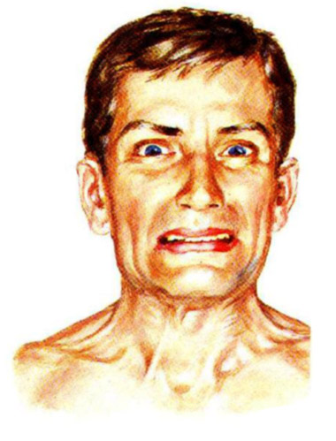
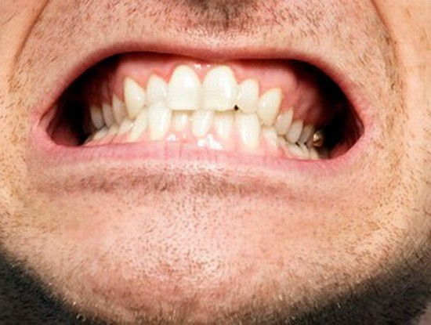
Клиника
Инкубационный период от 5 до 14 дней (иногда до 30 дней).
Начало острое, реже бывают продромальные явления: головная боль, раздражительность, потливость, напряжение и подергивание мышц вокруг раны.
Начальным симптомом является тризм – напряжение и судорожное сокращение жевательных мышц, не возможно открыть рот - «челюсть-замок».
Поражение мимических мышц, что придает лицу своеобразное выражение (одновременно улыбки и плача) - сардоническая улыбка: лоб наморщен, рот растянут в улыбке, углы его опущены.

Slide 8
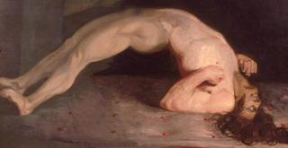
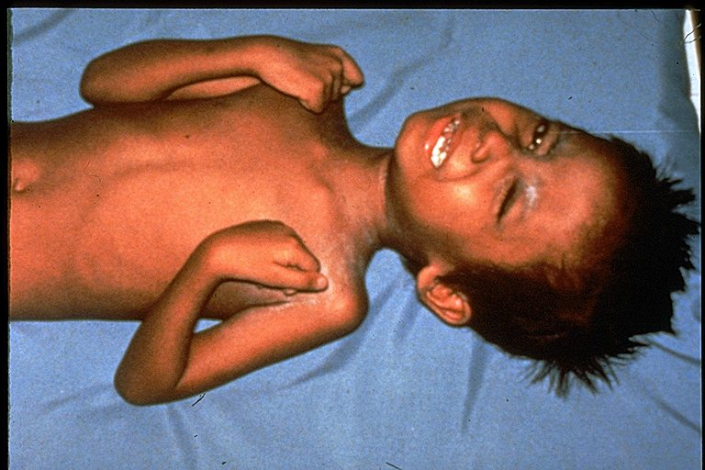
Клиника
Развивается ригидность мышц затылка, шеи, спины, живота, конечностей. Больной выгибается дугой в постели, упираясь только затылком и пятками (опистотонус). Живот становится твердым, доскообразным.
Возникающие болезненные судорожные сокращения различных мышечных групп (клонические судороги), длятся от нескольких секунд до нескольких минут. В легких случаях они появляются 1-2 раза в сутки, а в тяжелых – продолжаются непрерывно. Любые раздражители могут провоцировать судороги: звук, свет, сквозняк.
Обильное потоотделение. Температура повышается до 39-40^{о}С.
Нарушается деятельность сердечно-сосудистой и дыхательной систем. Паралич дыхательных мышц и важнейших центров продолговатого мозга приводит к остановке дыхания и сердечной деятельности.

Slide 9
Диагностика
Основана на анамнезе: предшествующие ранения и травмы;
Типичных клинических симптомах: тризм, сардоническая улыбка, опистотонус;
Лабораторные методы имеют второстепенное значение (серологические методы обнаружения антител в крови свидетельствуют лишь о прививочном иммунитете);
Бактериологические методы – микроскопия отделяемого ран или посев материала на специальные питательные среды.

Slide 10
Дифференциальная диагностика
Дифференцируют столбняк с:
Бешенством
Менингоэнцефалитом
Эпилепсией
Истерией

Slide 11
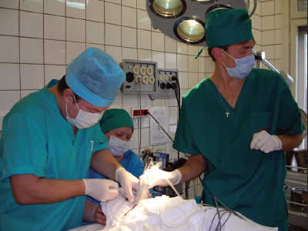
Лечение
Госпитализация в ОИТР инфекционной больницы, минуя приемный покой.
Первичная хирургическая обработка раны, манипуляцию проводят под наркозом, чтобы не спровоцировать судороги.
Соблюдение тишины, профилактика пролежней и пневмонии.
Противостолбнячная сыворотка (ПСС) по методу Безредко (дробно) 100-150 тыс. МЕ внутримышечно однократно или противостолбнячный человеческий иммуноглобулин (ПСЧИ) 900 МЕ (6 мл) внутримышечно однократно, который является более эффективным;
Противосудорожная терапия: диазепам, сибазон, седуксен, дроперидол.
ИВЛ
Дезинтоксикационная терапия;
Антибактериальнаятерапия

Slide 12
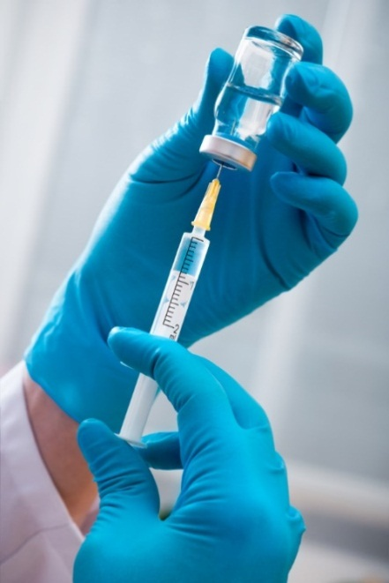
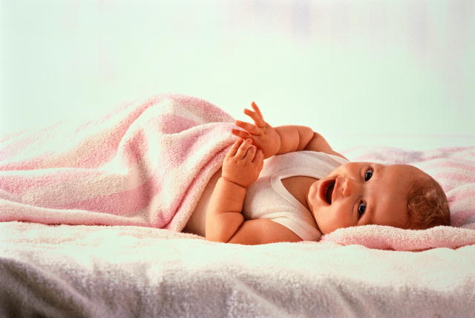
Выписка реконвалесцентов
Реконвалесценты выписываются из стационара после клинического выздоровления.
К физическим нагрузкам могут приступать через 1,5-2 месяца.
Диспансерное наблюдение проводится в течение 2-х лет.
Так как после перенесенного заболевания иммунитет не формируется, то вместе с лечением проводят активную иммунизацию анатоксином столбнячным (АС) в дозе по 0,5 мл трижды с интервалом 3-5 дней (с целью создания иммунитета).

Slide 13
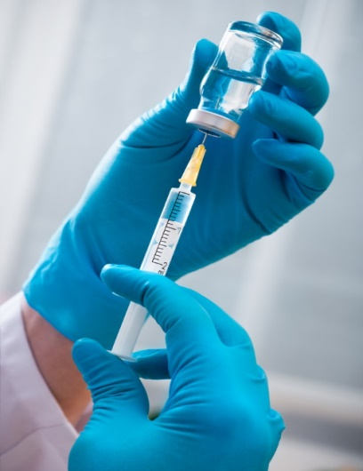
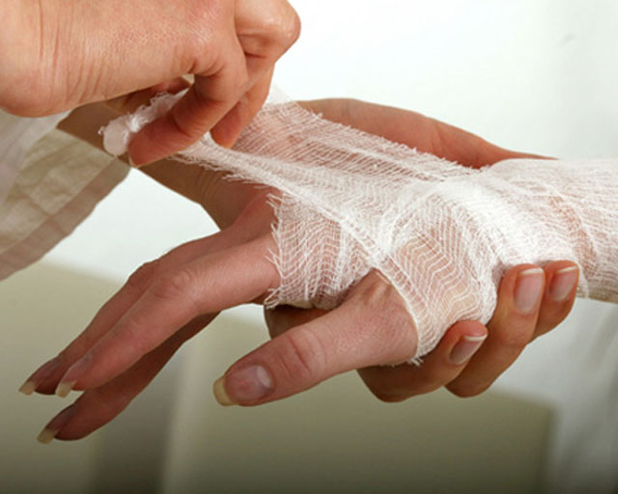
Профилактика
Специфическая профилактика: плановая и экстренная.
Плановая проводится согласно календаря прививок от 2017г. Приказ №2036 МЗ ДНР.
Вакцинация в 3 мес, 4,5 мес, 6 месяцев – вакциной АКДС;
Первая ревакцинация в 18 мес -- вакциной АКДС;
Вторая ревакцинация в 6 лет – АДС;
Третья ревакцинация в 14 лет – АДС или АДС-М;
Последующие – каждые 10 лет до 66 лет – АДС или АДС-М.
Неспецифическая:
санитарно-просветительная работа по профилактике травматизма среди населения,
своевременная обработка ран.

Slide 14
Специфическая экстренная профилактика
Проводится при ранениях, ожогах, обморожениях, укусах животными, криминальных абортах, родах на дому, операциях на ЖКТ.
С этой целью у пострадавшего берут кровь для определения количества специфических антител методом РПГА.
Если их количество более 0,1 МЕ/мл, то специфическая профилактика не проводится.
Если от 0,01-0,1 МЕ/мл – вводят 0,5 мл АС подкожно в подлопаточную область,
менее 0,01 МЕ/мл – вводят 1 мл АС подкожно под лопатку, а другим шприцем в другую часть - ПСС 3 тыс. МЕ внутримышечно по методу Безредко или ПСЧИ 250 МЕ.

Slide 15
Клинический случай
Ребенок В., 8 лет, проживающий в частном секторе г. Макеевки, был госпитализирован в экстренном порядке 08.08.2020 г., в 00:15 (на 7-е сутки болезни), в ОИТДИ ЦГКБ№1 г. Донецка с жалобами на беспокойство, невозможность открыть рот, нарушение глотания, боль в спине и животе, судороги, нарушение походки, боль в правой стопе.
Анамнез жизни: На «Д» учете не состоит. Аллергологический анамнез не отягощен. Болел корью, ОРВИ. Рос и развивался соответственно возрасту.
НЕ ПРИВИТОЙ В СВЯЗИ С КАТЕГОРИЧНЫМ ОТКАЗОМ РОДИТЕЛЕЙ ОТ ПРИВИВОК!

Slide 16
Анамнез заболевания:
Со слов отца, за неделю до госпитализации ребенок наступил на гвоздь. За медпомощью не обращались, лечились самостоятельно. 07.08.2020г. (7-ой день болезни) состояние ребенка ухудшилось, появились вышеописанные жалобы. СМП доставлен в клинику по месту жительства. Проведена ПХО раны. От госпитализации отказались. Обратились в РДКБ г. Донецка, где ребенок был осмотрен реаниматологом и направлен в ЦГКБ№1 с предварительным диагнозом: Инфицированная колотая рана правой стопы. Столбняк?

Slide 17
Объективно при поступлении:
Общее состояние ребенка тяжелое. В сознании. Капризен. В период перевода ребенка из машины СМП в ОИТДИ появился опистотонус, усилился тризм, повысился тонус мышц живота и грудной клетки, тонические судороги. Менее минуты после укладывания на кровать мышечный тонус снизился, до 5 минут удерживался тризм, началась дисфагия.
Кожные покровы и видимые слизистые розовые, на правой стопе в области раны асептическая повязка, наложенная в РДКБ г. Донецка. Сатурация - 95%. Зрачки равны, на свет реагируют. В период отсутствия судорог очаговой симптоматики нет. Мышечный тонус повышен. Дыхание ровное. Над легкими ясный легочный звук, жесткое дыхание. Деятельность сердца ритмичная, тоны приглушены, систолический шум во всех точках выслушивания, без зон проведения. АД 108/56. При попытках измерять АД повышается мышечный тонус. Мышцы живота напряжены. Стула и мочеиспускания не было.

Slide 18
Обследование
Ig к столбнячному анатоксину в сыворотке кол. (от 08.08.20) 0,02 МЕ/мл
Бактериологический посев из раны на флору и чувствительность к АБ от 09.09.20 – staph. Aureus 10*6 ( чувст. К ванкомицину, оксацилину, фузидину, эритромицину, клиндомицину, линезолиду).
Группа крови и резус-фактор: А(2); Rh отр.
Общий анализ крови :
08.08.20 – лейкоцитоз(14,2) с нейтрофильным сдвигом влево
10.08.20 – лейкоцитоз(11,1) с нейтрофильным сдвигом влево
14.08.20 – ускоренная СОЕ(25), лейкоциты 9,4
16.08.20 - ускоренная СОЕ(31), лейкоцитоз (15) с нейтрофильным сдвигом влево
18. 08.20 - ускоренная СОЕ(35), лейкоцитоз (14) с нейтрофильным сдвигом влево
19.08.20 - ускоренная СОЕ(44), лейкоцитоз (12,7) с нейтрофильным сдвигом влево
22.08.20 - ускоренная СОЕ(31), лейкоцитоз (10,3) с нейтрофильным сдвигом влево

Slide 19
Обследование
Биохимический анализ крови:
Кальций(N=2,1 – 2,6) 10.08 – 1,1; 14.08 – 2,33; 20.08 – 1,13
Мочевина (N=3,33 – 8,32) 08.08 – 5,4; 10.08 – 5,2; 14.08 – 8,4; 16.08 – 7,5; 20.08 – 7,68
Креатинин, мкмоль/л (N=27 – 62) 08.08 – 77; 10.08 – 92; 14.08 – 104; 16.08 – 91; 18.08 – 90; 20.08 – 96
Глюкоза 08.08 – 4,7; 10.08 – 6,7; 14.08 – 5,9; 16.08 – 7,3; 18.08 – 9,7
АЛТ, мкмоль/л (N=0,1 – 0,68) 14.08 – 80,9; 16.08 – 53,7; 18.08 –22,8
АСТ мкмоль/л (N=0,1 – 0,45) 14.08 – 117; 16.08 – 48,6; 18.08 –32,9

Slide 20
Обследование
Общий анализ мочи:
08.08.20- ацетон 4+, уратурия
10.08.20- моча мутная, альбуминурия (0,07), глюкозурия(2,8), 3-6 лейкоцитов в п/зр, соли мочевой к-ты, слизь 1+, бактерии 1+
13.08.20- цвет красный, мутная, альбуминурия (1,33), глюкозурия(1,4), лейкоцитурия(12-15), эр свежие – густ п/з
14.08.20 – цвет слабо розовый, мутная, реакция сл.нейтр., альбуминурия (0,34), лейкоцитурия(8-10), макрогематурия (все п/з)
16.08.20 - мутная, реакция щелочная, альбуминурия(1,1), глюкозурия(5,6), ацетон 1+, лейкоцитурия(28-30), эритроцитурия , соли фосфора в большом кол.
19.08.20 – мутная, альбуминурия(0,266), ацетон 1+
25.08.20 – мутная, реакция нейтр., соли фосфора густо

Slide 21
Лечение:
08.08.20 (7-ой день болезни) до введения ПСС произведен забор крови на титр антител к столбняку (0,02МЕ/мл). Введена ПСС 33 тыс. МЕ п/к по Безредко. Реакции не отмечалось. В течении следующего дня у ребенка усилились тоническое напряжение мышц, тризм, отмечен опистотонус на любой раздражитель, выражен болевой синдром.
09.08.2020 (8-ой день болезни) в 13:10 повторно введено 30 тыс. МЕ ПСС. Реакции на введение не было.
10.08.2020 (9-й день болезни) состояние ребенка ухудшилось, появилась фебрильная лихорадка, более частые тонические судороги, опистотонус, тризм. Судороги купировались инфузией натрия оксибата и тиопентала натрия в возрастных дозах.

Slide 22
Лечение:
В связи с нарушением самостоятельного дыхания в период частых судорог, снижением сатурации до 85% произведена назотрахеальная интубация. Ребенок переведен на дыхание в режиме Р СМV аппаратом Hamilton G5 при Fi O2 – сатурация повысилась до 99%.
Начато титрованное введения круарона со скоростью 0,3 мг/кг/час, тиопентала натрия со скоростью 40 мг/час. На фоне проводимой дезинтоксикационной терапии препаратов сохранялось повышение мышечного тонуса. Выражена гиперсаливация.
13.08.20 (12-й день болезни) отмечается выраженное напряжение мышц грудной клетки, мимической мускулатуры, живота, судорожные подергивания в области правой ноги. Увеличена доза круарона до 0,75 мг/кг/час. В терапию включена инфузия натрия оксибата 20% со скоростью 1,04 мл/час. Ребенок медикаментозно седирован. Проводилось парентеральное питание в режиме гипералиментации.

Slide 23
Лечение:
16.08 – 17.08.20 (15-16 день болезни) в состоянии наметилось улучшение, судорог и повышения мышечного тонуса не повторялось. В терапии проведена коррекция антиконвульсантов.
18.08.20 (17-й день болезни) по назогастральному зонду появилось застойное отделяемое по типу кофейной гущи. ДВС купирован трансфузией одногрупной свежезамороженной лейкофильтрованной плазмы. В течении нескольких дней удалось снизить Fi O2 до 25%, сатурацию удерживает в пределах 97-99%.
Ребёнок постоянно лихорадит на субфебрильных цифрах с периодическим подьемом до фебрильных. На тактильные, звуковые раздражители, манипуляции, осмотр отмечаются тонические судороги мышц грудной клетки, нижних конечностей продолжительностью до 30 сек. . Постепенное снижение дозы круарона с последующей отменой.

Slide 24
Лечение:
Состояние ребенка нормализуется, постепенное снижение дозы антиконвульсантов с последующей отменой.
В динамике: ребенок в сознании, доступен адекватному контакту, открывает глаза, следит за предметами, жестами отвечает на вопросы. Движения в конечностях более активны. Мышечный тонус остается повышенным. Отменена инфузия натрия оксибата.
26.08.20 (25-й день болезни) ребенок экстубирован. Дыхание через естественные дыхательные пути адекватное. Стал более спокойным.

Slide 25
Объективно на момент перевода ребенка из ОИТДИ в неврологическое отделение РДКБ:
Т- 36,8С; ЧСС-111 в мин; ЧДД-20; АД-112/68; SpO2-99%.
Общее состояние ребенка тяжелое. Тяжесть обусловлена общим мышечным гипертонусом. В течение суток не лихорадил. В сознании. Ночь провел относительно спокойно. Команды выполняет. На вопросы отвечает без задержки, правильно. Ест самостоятельно. Мышечный тонус повышен. Движения в конечностях ограничены, больше в нижних, но становятся более активными. Зрачки на свет реагируют, равны. Кожные покровы и видимые слизистые розовые, чистые, влажные. Тургор и эластичность тканей не снижены. На правой стопе - асептическая повязка, сухая. Дыхание самостоятельное, через естественные дыхательные пути. Сатурацию удерживает. Редкий кашель. Со стороны внутренних органов без особенностей. Стул, мочеиспускание в норме.
29.08.20 (28-ой день болезни) осмотр невролога: ребёнок в сознании. Отвечает на вопросы. Команды понимает и выполняет. Глазные щели D=S, зрачки D=S, фотореакция сохранена. Лицо симметрично. Сухожильные рефлексы высокие, в левой руке значительно ниже. Мышечный тонус высокий, выше в правой ноге. Показан перевод в детское неврологическое отделение РДКБ г. Донецка.

Slide 26
Выводы
Столбняк – это управляемая инфекция, проводится плановая вакцинация согласно календаря профилактических прививок от 2017г. МЗ ДНР.
Своевременная экстренная профилактика и хирургическая обработка ран предотвращает от развития тяжелейшей болезни и неблагоприятного исхода заболевания.
Залог здоровья - прививка! Легче предупредить, чем лечить.

Slide 27
Спасибо за внимание!

